Slide 1


UBND QUẬN LONG BIÊN
TRƯỜNG MẦM NON LONG BIÊN
LĨNH VỰC PHÁT TRIỀN THẦM MỸ
HOẠT ĐỘNG ÂM NHẠC
Dạy hát: Lái máy bay
Nghe hát: Anh phi công ơi
Trò chơi: Lật ô đoán tên bài hát
Giáo viên: Tú Uyên

Slide 2

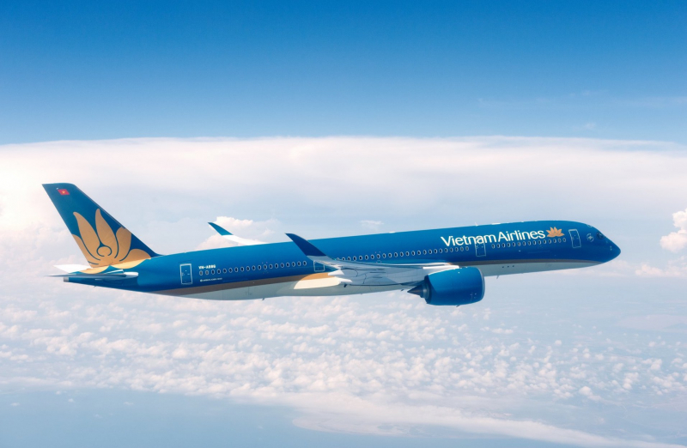
Đây là cái gì?
MÁY BAY

Slide 3


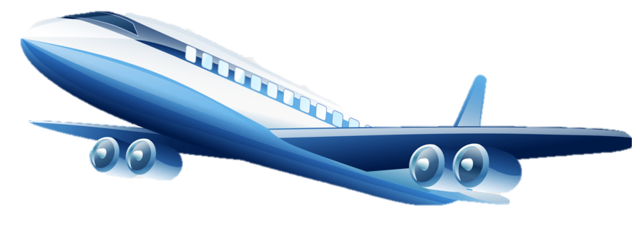
Máy bay bay ở đâu?
Máy bay bay trên bầu trời

Slide 4

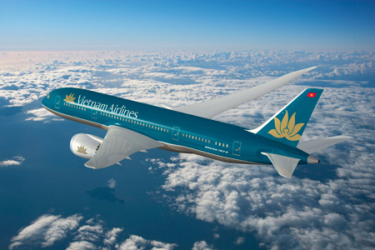
Máy bay là phương tiện giao thông đường gì?
Máy bay là phương tiện giao thông đường hàng không

Slide 5

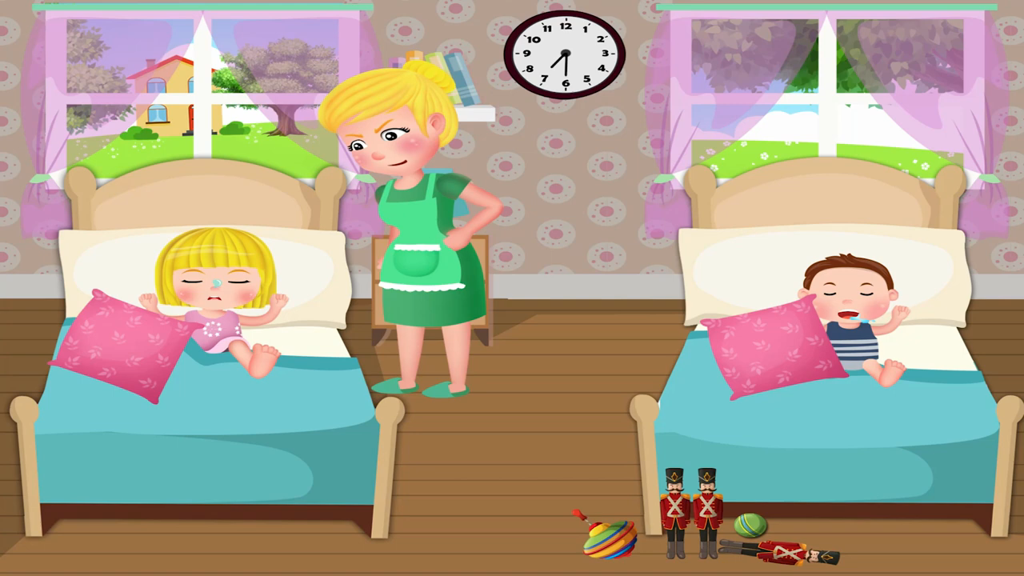
BÀI HÁT:
LÁI MÁY BAY

Slide 6

Bài hát do ai sáng tác?
Các con vừa được nghe cô hát bài hát gì?
Bài hát: Lái máy bay
Bài hát do nhạc sĩ Xuân Giao sáng tác

Slide 7


Cô hát lần 2 cùng nhạc

Slide 8
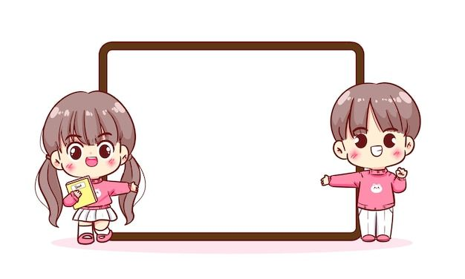
Các con cảm nhận giai điệu bài hát này như thế nào?
Bài hát có giai điệu nhí nhảnh, nhẹ nhàng

Slide 9

Bài hát nói về điều gì?
Bài hát “Lái máy bay”nói về 1 bạn nhỏ được ngồi lái máy bay. Khi được bay lên cao bạn được ngắm nhìn nhiều phong cảnh đẹp như thấy rừng, núi, sông và đặc biệt là thấy được tổ quốc xinh đẹp của chúng ta

Slide 10

Cô và trẻ cùng
hát

Slide 11

NGHE HÁT:
ANH PHI CÔNG ƠI

Slide 12

TRÒ CHƠI:
Lật ô đoán tên bài hát

Slide 13


